Slide 1
Peningamál 2011/2
Powerpoint myndir

Slide 2
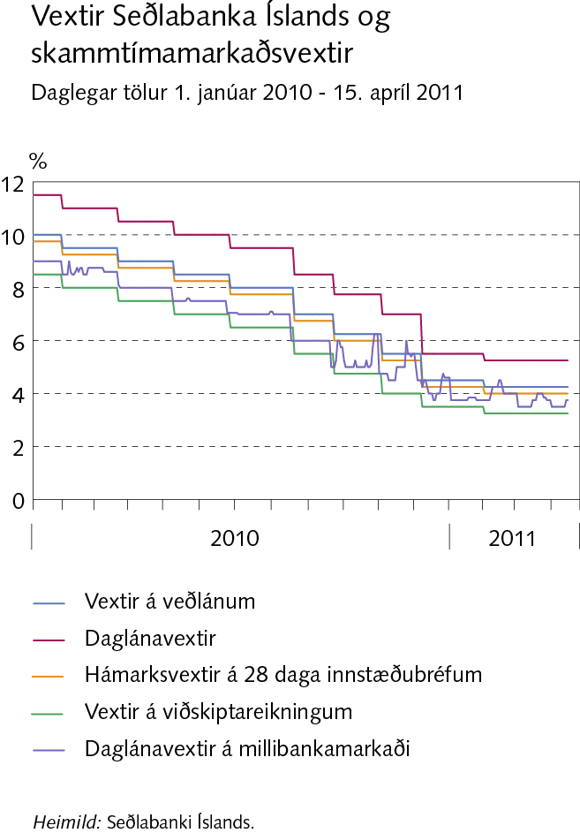
I Efnahagshorfur og helstu óvissuþættir

Slide 3
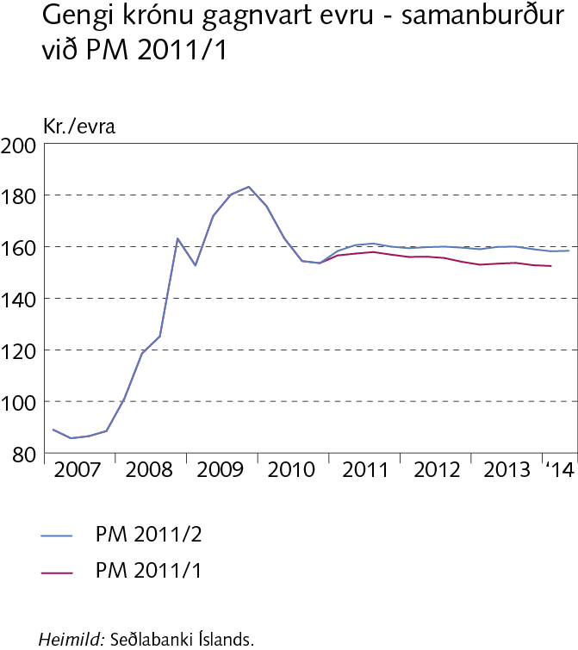
I Efnahagshorfur og helstu óvissuþættir

Slide 4
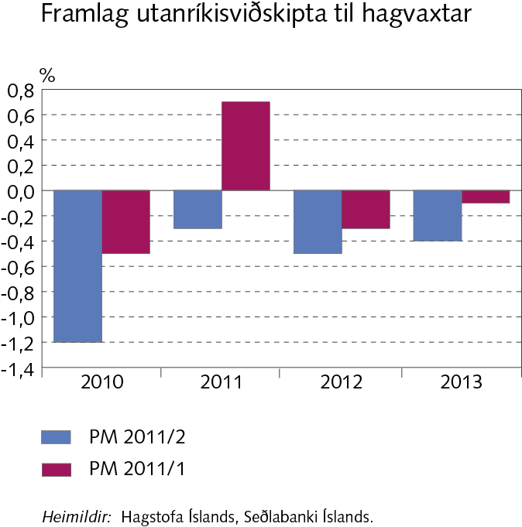
I Efnahagshorfur og helstu óvissuþættir

Slide 5
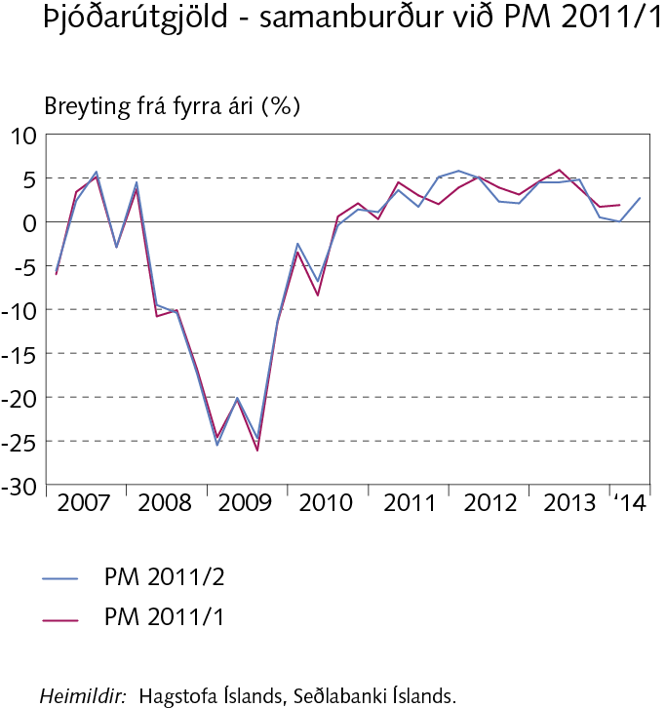
I Efnahagshorfur og helstu óvissuþættir

Slide 6
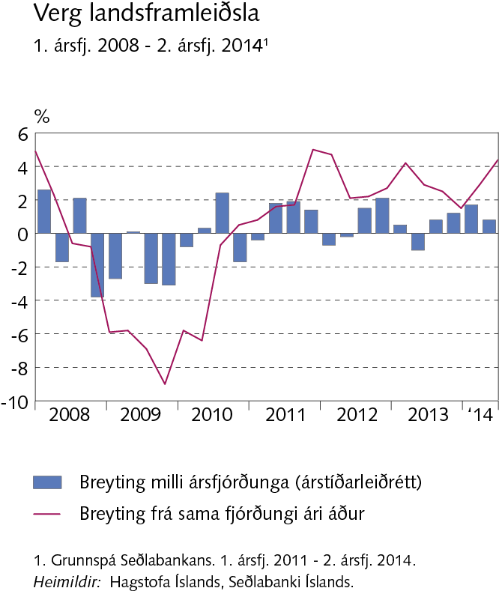
I Efnahagshorfur og helstu óvissuþættir

Slide 7
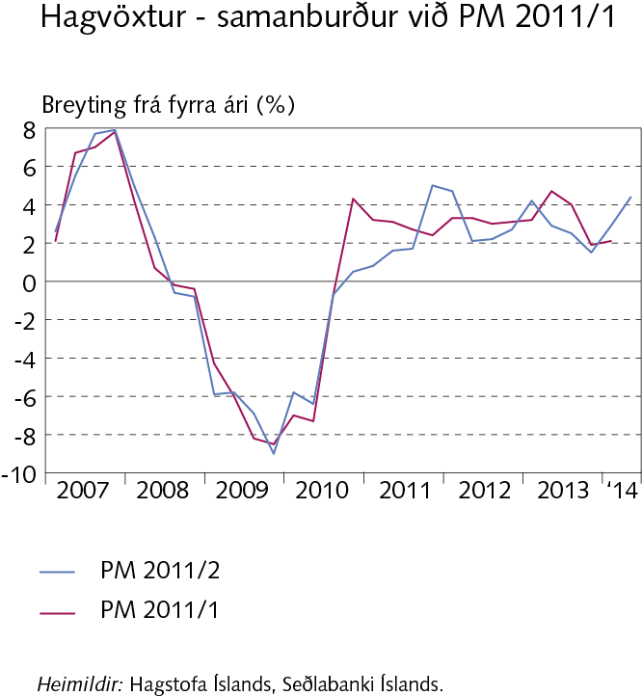
I Efnahagshorfur og helstu óvissuþættir

Slide 8
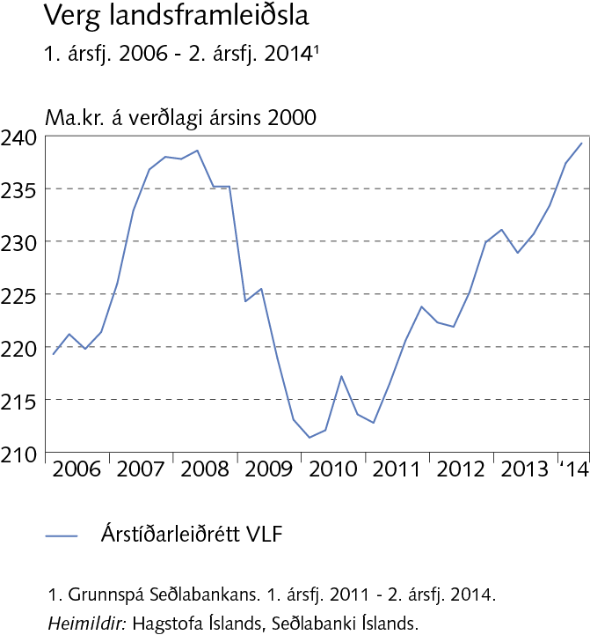
I Efnahagshorfur og helstu óvissuþættir

Slide 9
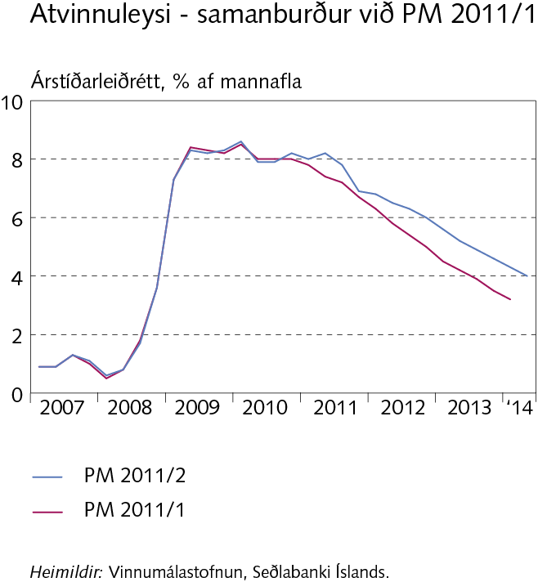
I Efnahagshorfur og helstu óvissuþættir

Slide 10
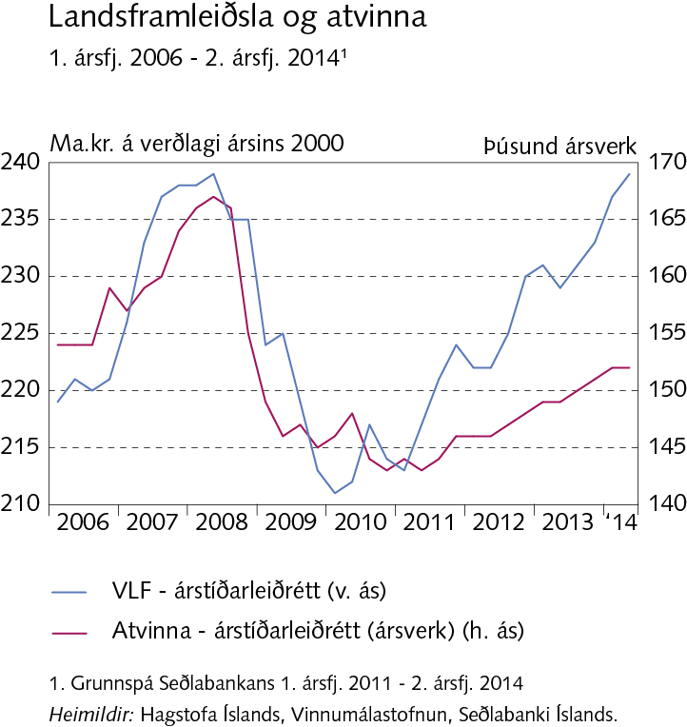
I Efnahagshorfur og helstu óvissuþættir

Slide 11
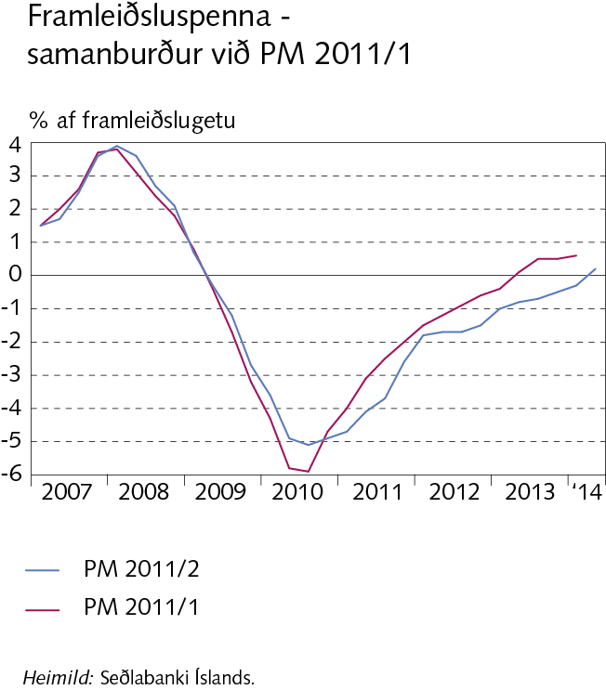
I Efnahagshorfur og helstu óvissuþættir

Slide 12
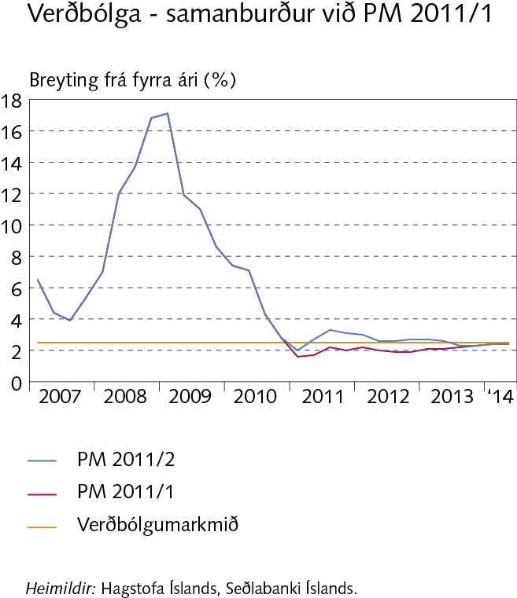
I Efnahagshorfur og helstu óvissuþættir

Slide 13
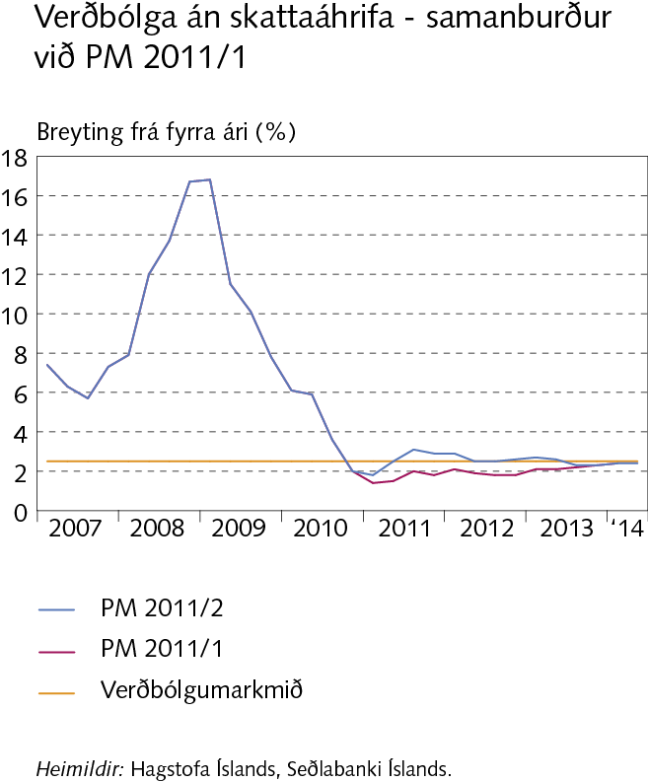
I Efnahagshorfur og helstu óvissuþættir

Slide 14
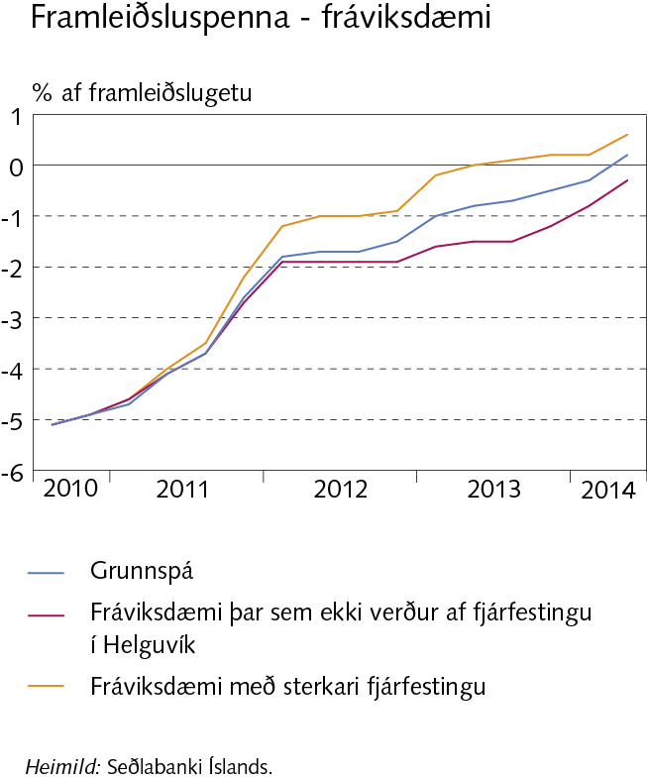
I Efnahagshorfur og helstu óvissuþættir

Slide 15
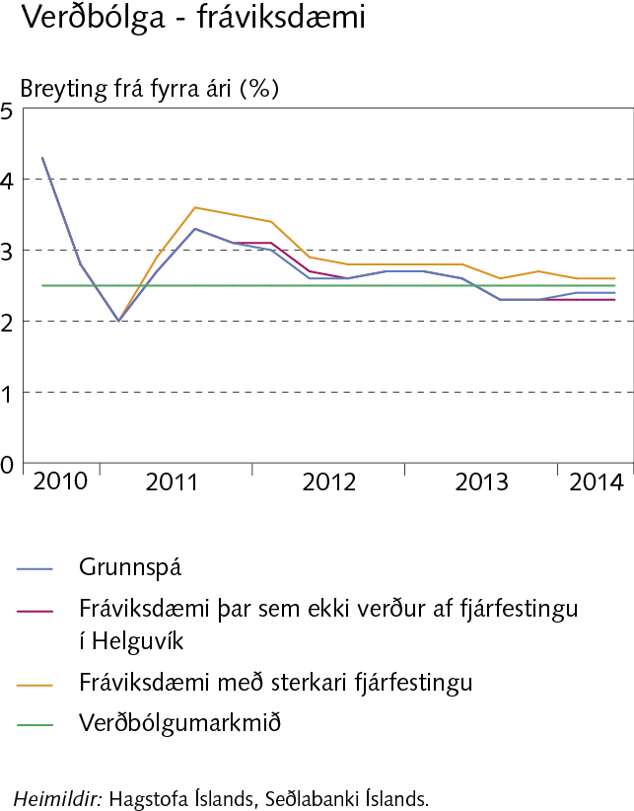
I Efnahagshorfur og helstu óvissuþættir

Slide 16
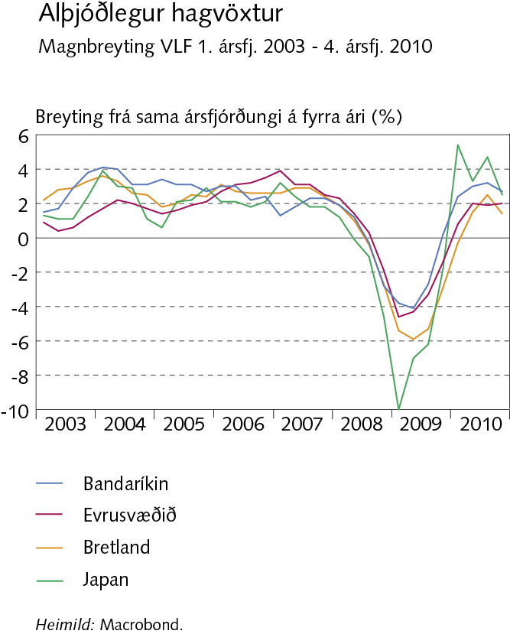
II Ytri skilyrði og útflutningur

Slide 17
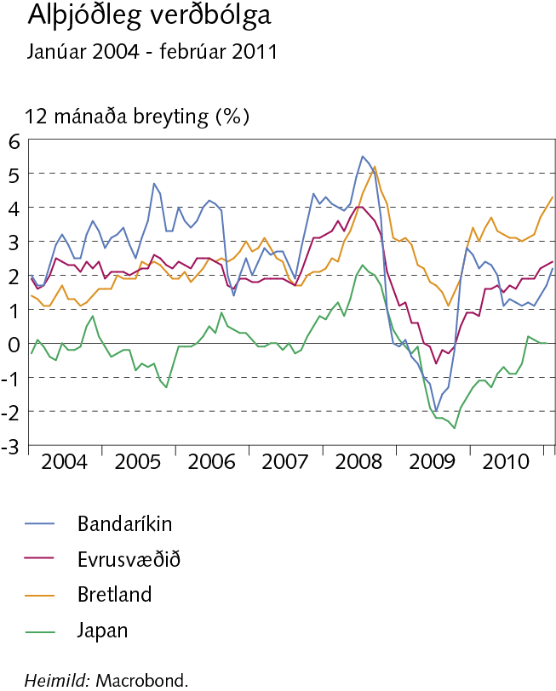
II Ytri skilyrði og útflutningur

Slide 18
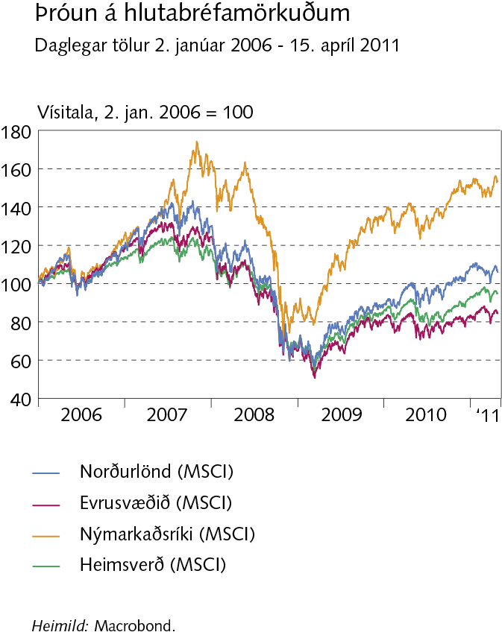
II Ytri skilyrði og útflutningur

Slide 19
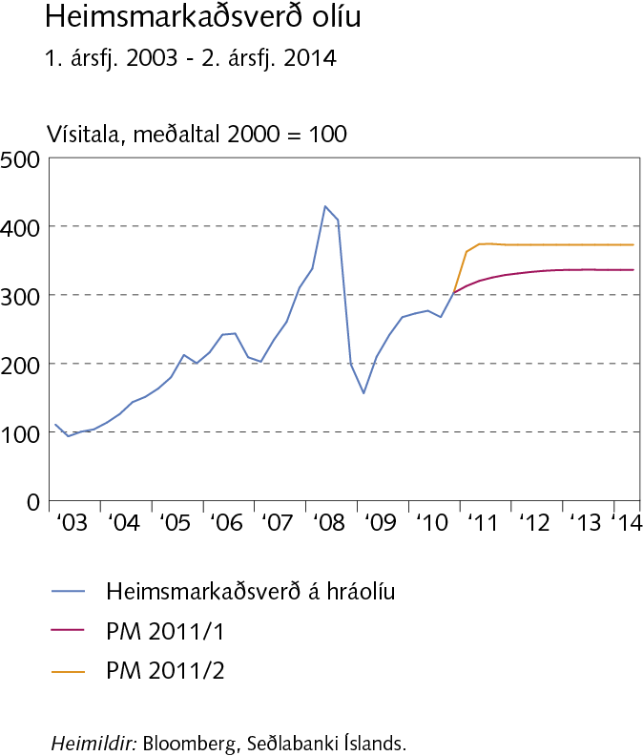
II Ytri skilyrði og útflutningur

Slide 20
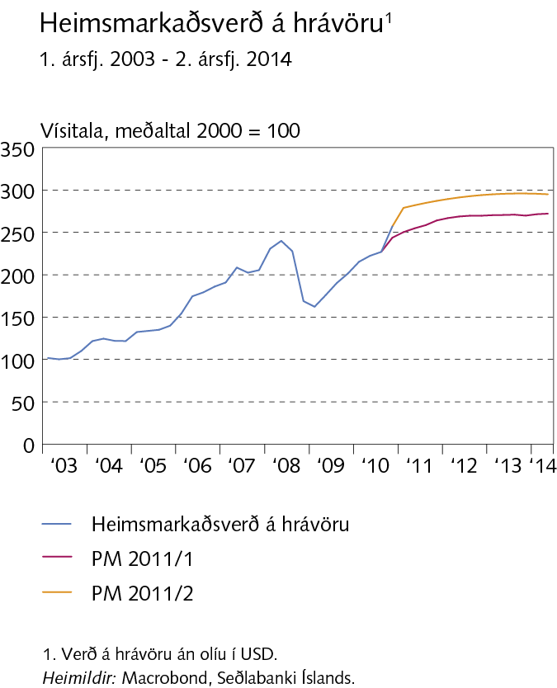
II Ytri skilyrði og útflutningur

Slide 21
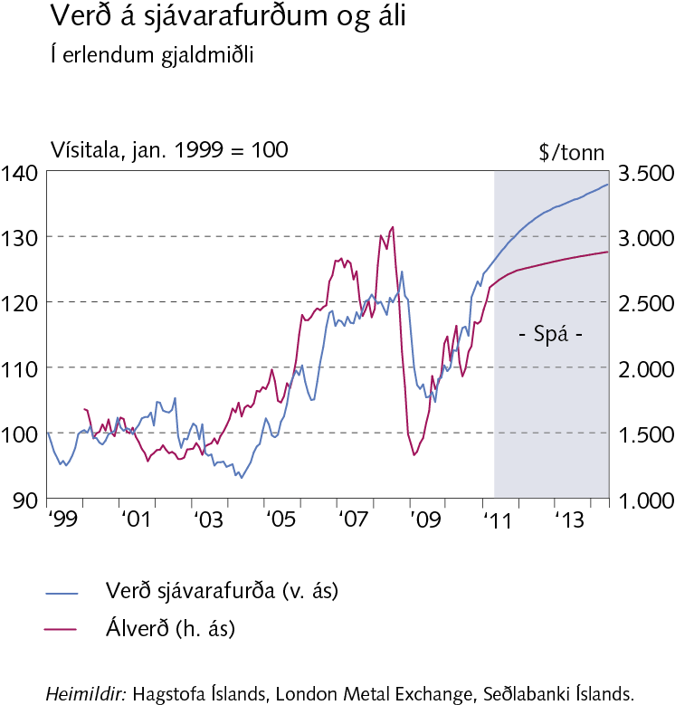
II Ytri skilyrði og útflutningur

Slide 22
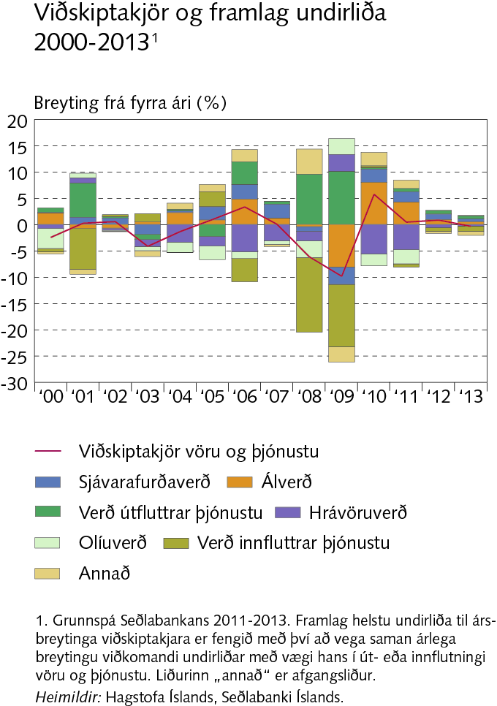
II Ytri skilyrði og útflutningur

Slide 23
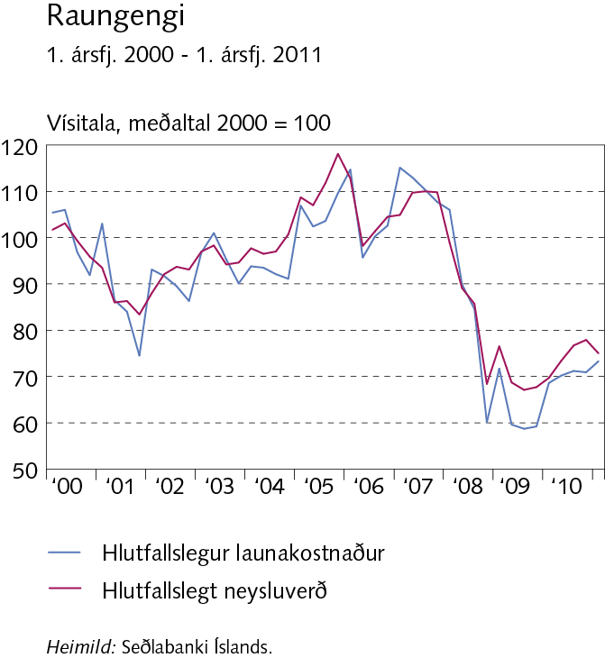
II Ytri skilyrði og útflutningur

Slide 24
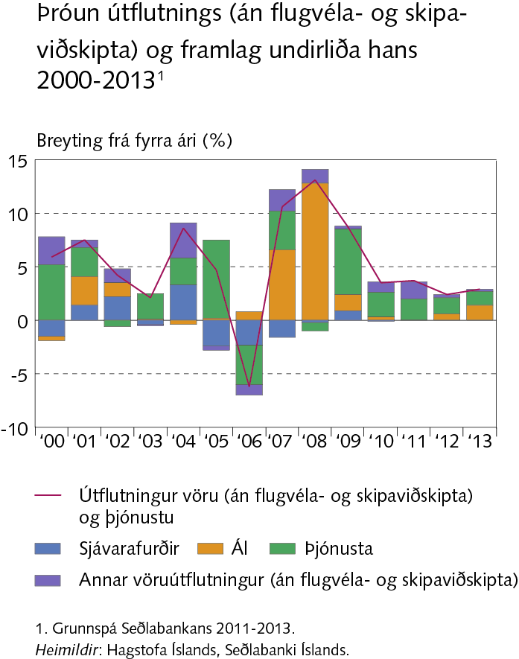
II Ytri skilyrði og útflutningur

Slide 25
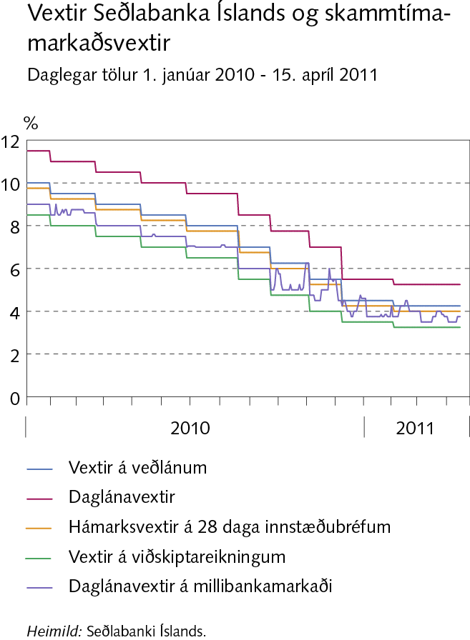
III Fjármálaleg skilyrði

Slide 26
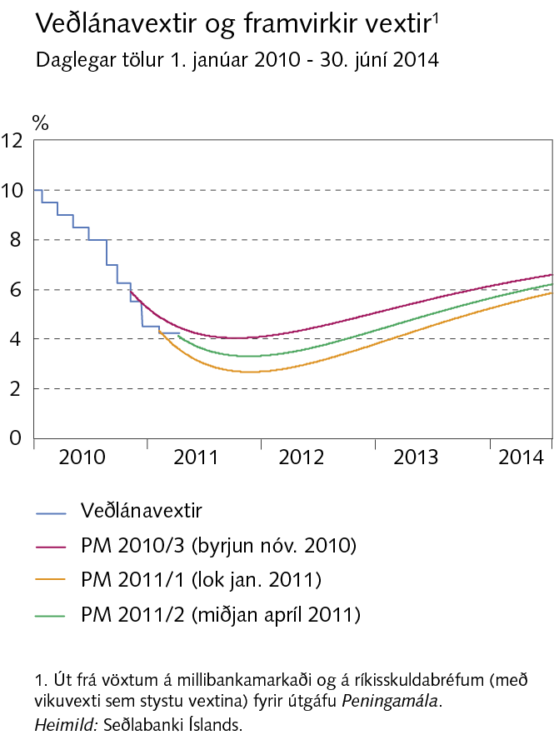
III Fjármálaleg skilyrði

Slide 27
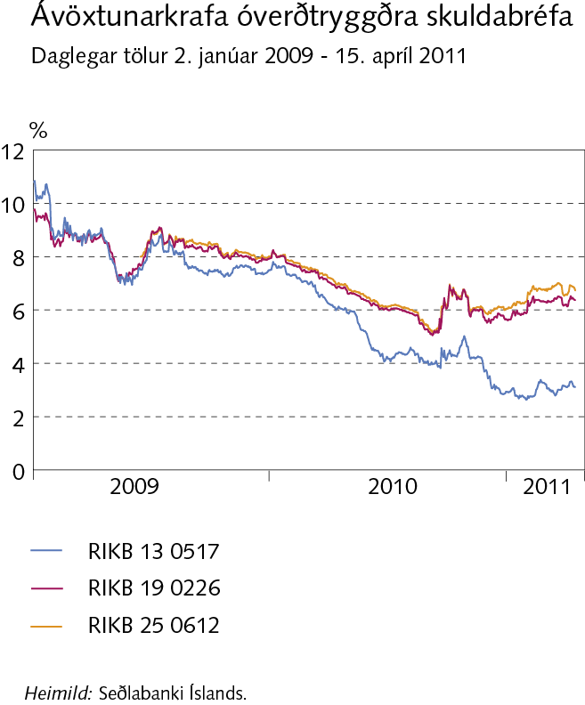
III Fjármálaleg skilyrði

Slide 28
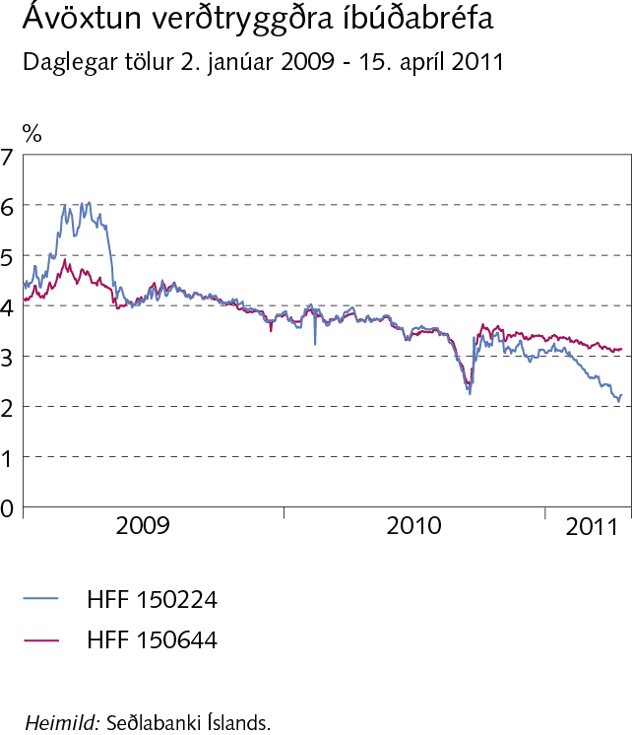
III Fjármálaleg skilyrði

Slide 29
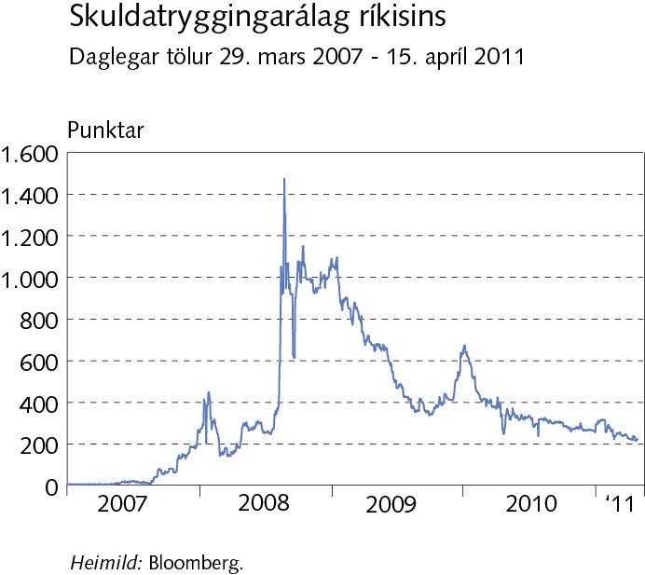
III Fjármálaleg skilyrði

Slide 30
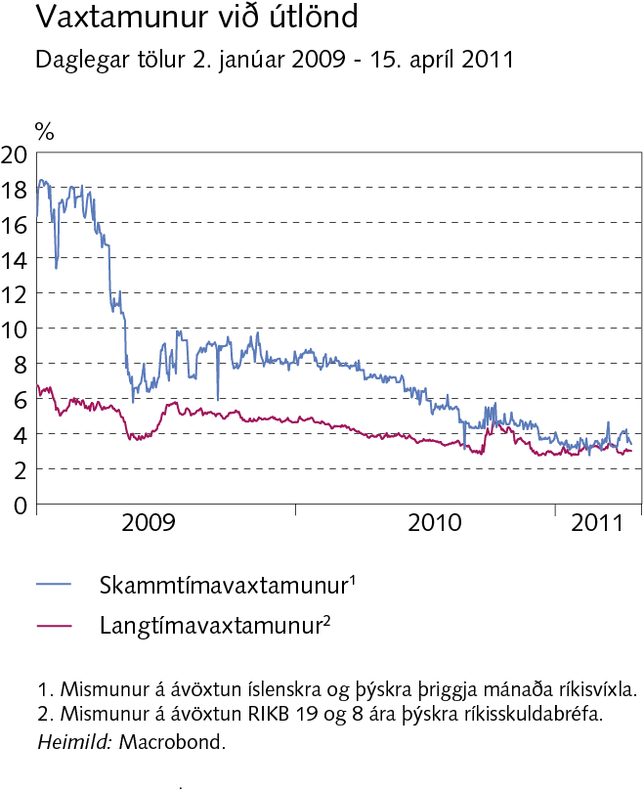
III Fjármálaleg skilyrði

Slide 31
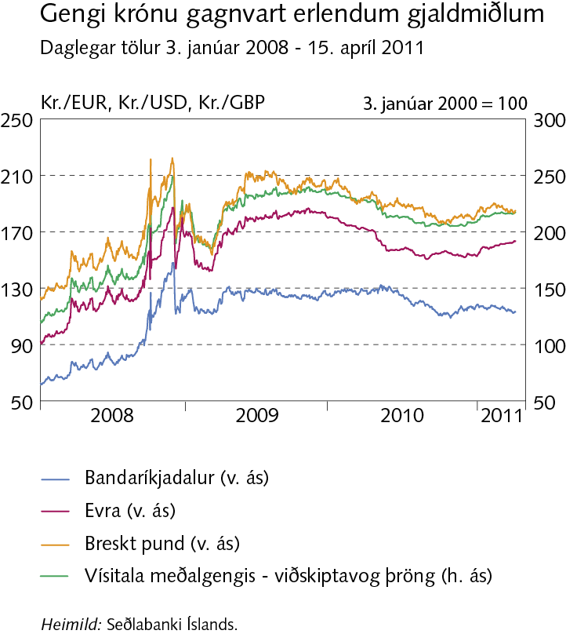
III Fjármálaleg skilyrði

Slide 32
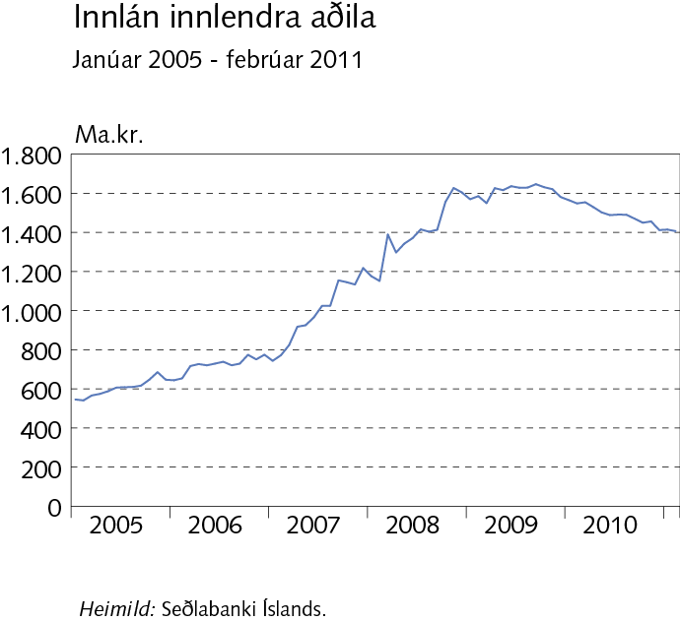
III Fjármálaleg skilyrði

Slide 33
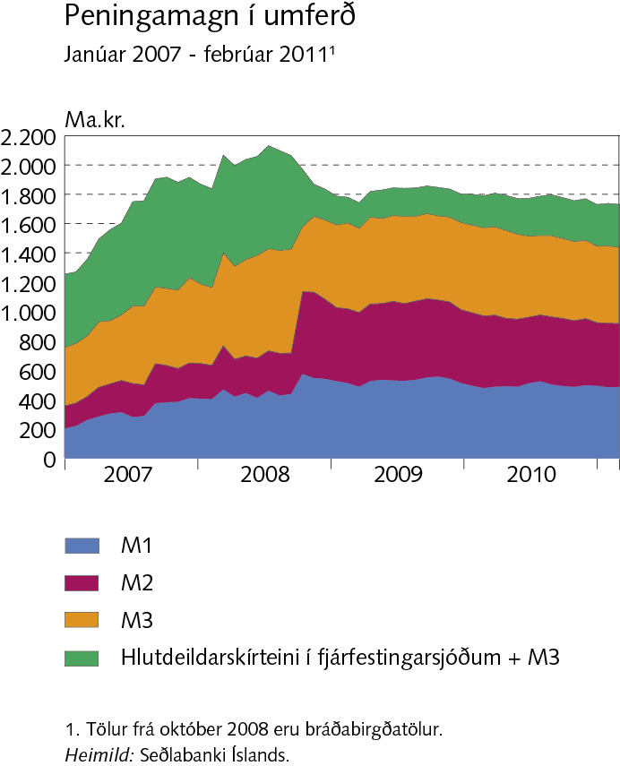
III Fjármálaleg skilyrði

Slide 34
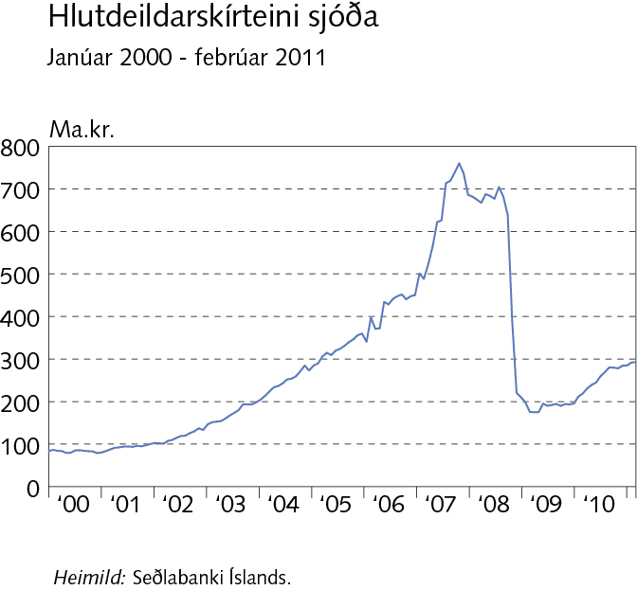
III Fjármálaleg skilyrði

Slide 35
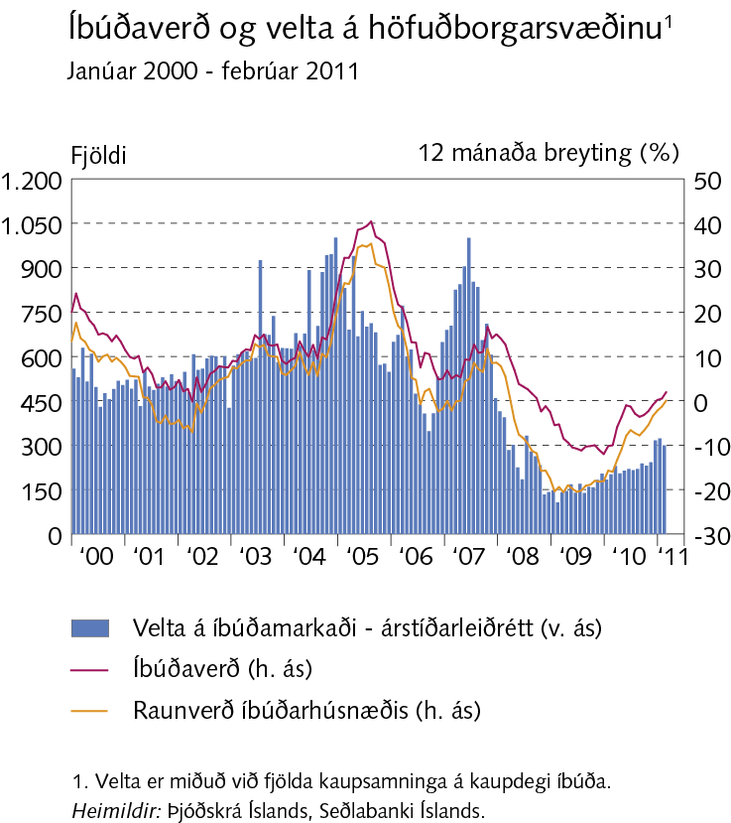
III Fjármálaleg skilyrði

Slide 36
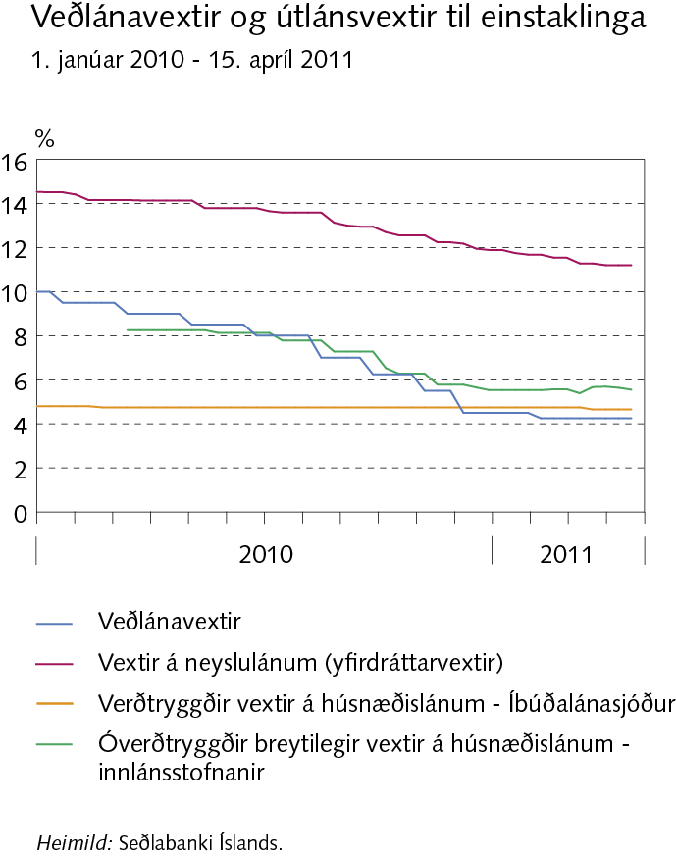
III Fjármálaleg skilyrði

Slide 37
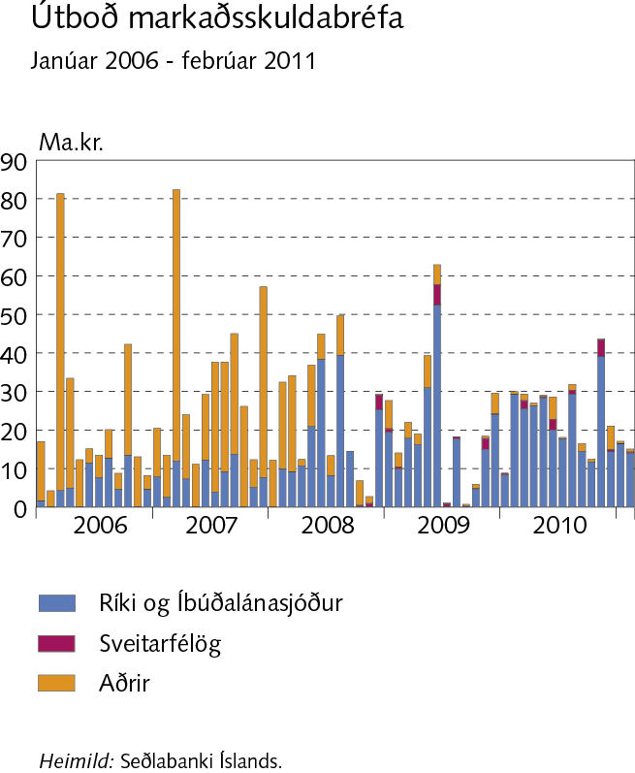
III Fjármálaleg skilyrði

Slide 38
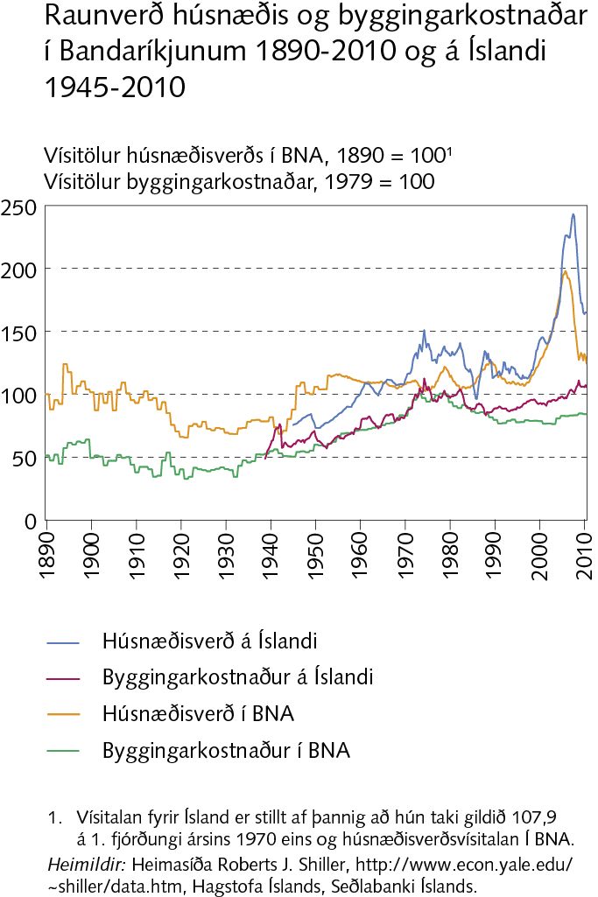
III Fjármálaleg skilyrði

Slide 39
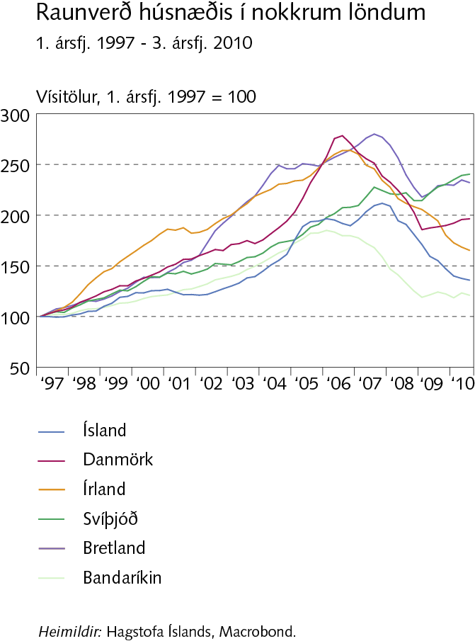
III Fjármálaleg skilyrði

Slide 40
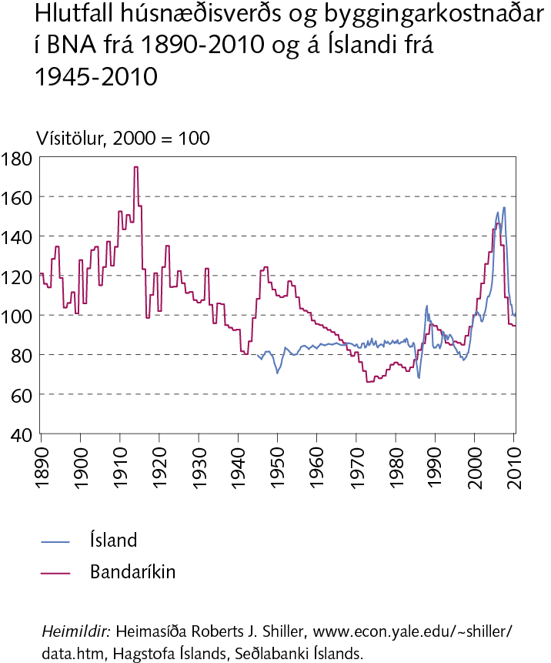
III Fjármálaleg skilyrði

Slide 41
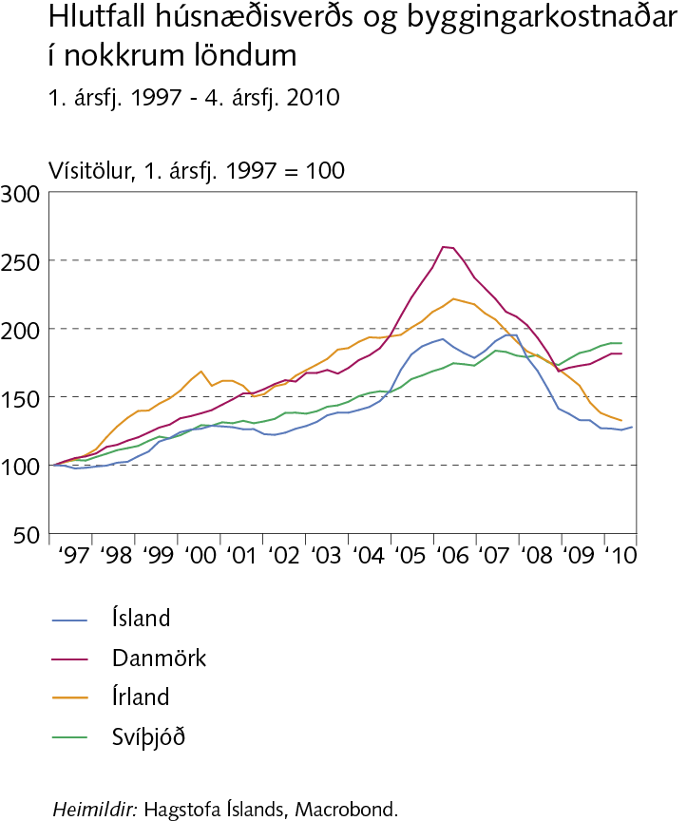
III Fjármálaleg skilyrði

Slide 42
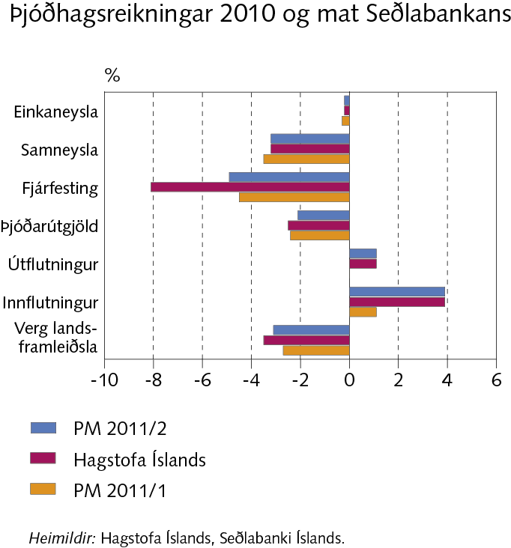
IV Innlend eftirspurn og framleiðsla

Slide 43
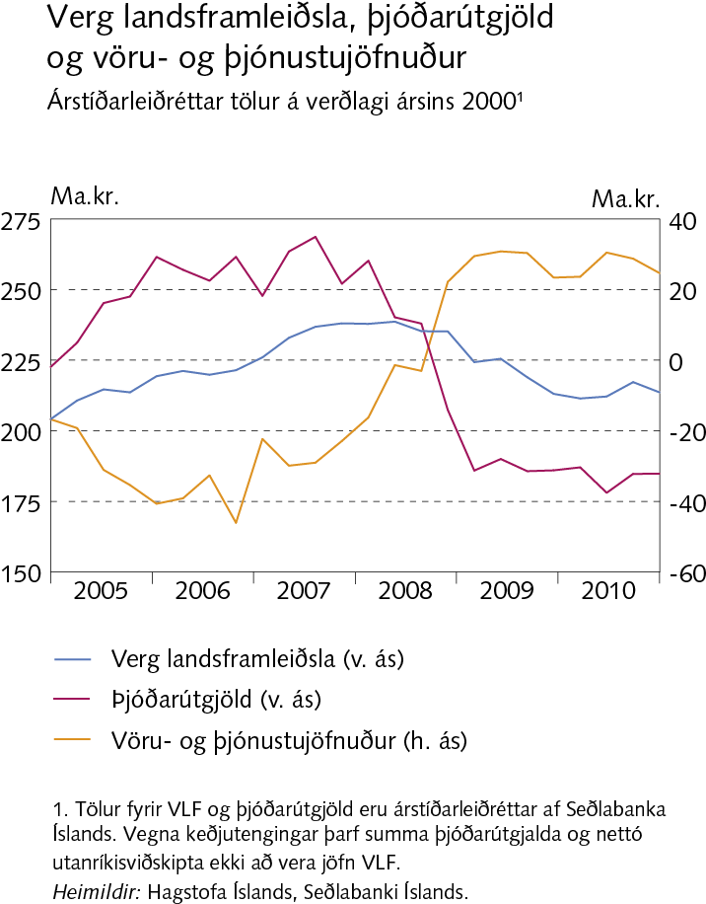
IV Innlend eftirspurn og framleiðsla

Slide 44
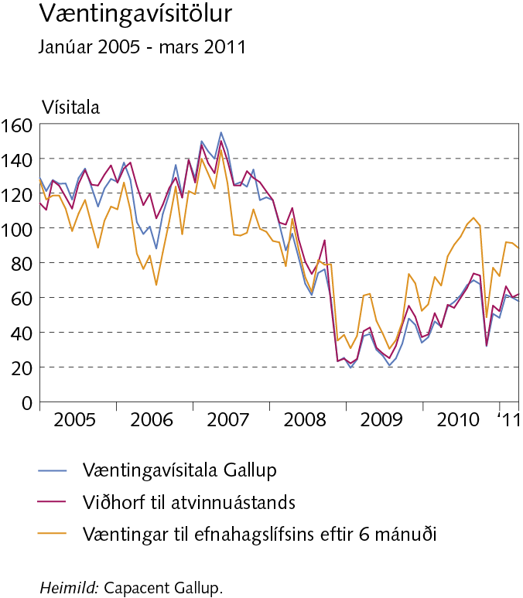
IV Innlend eftirspurn og framleiðsla

Slide 45
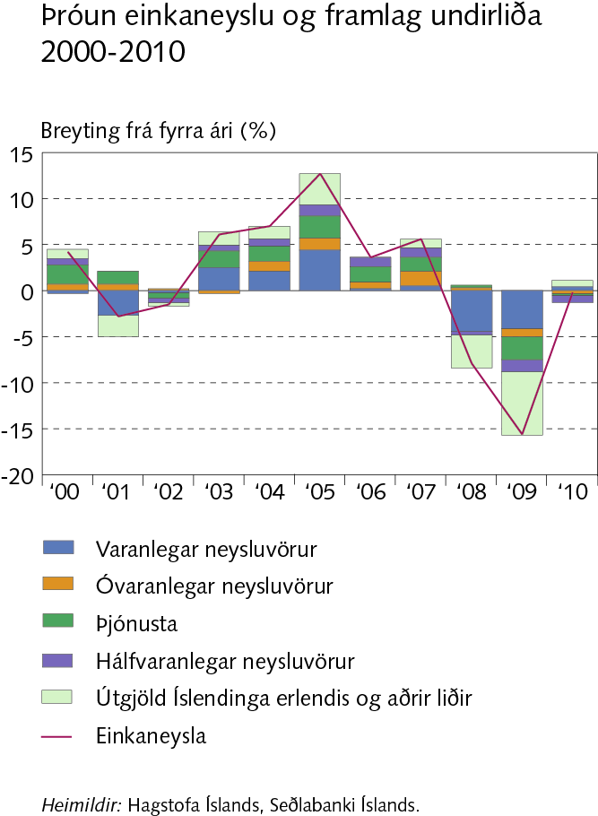
IV Innlend eftirspurn og framleiðsla

Slide 46
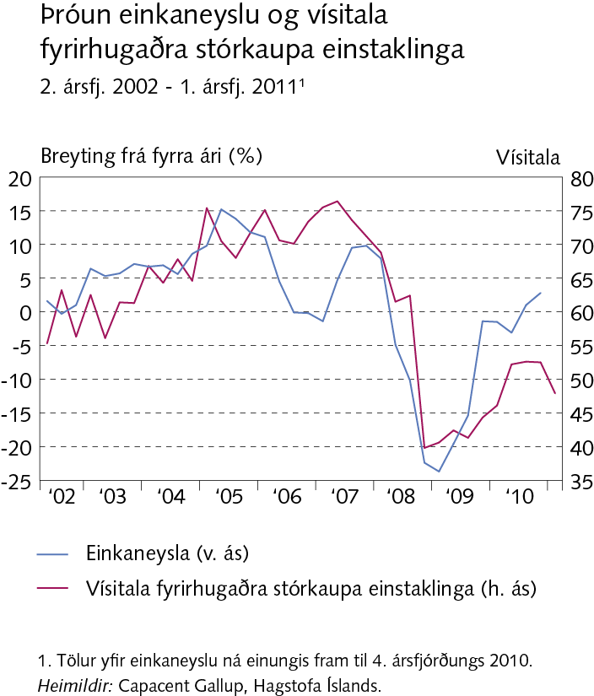
IV Innlend eftirspurn og framleiðsla

Slide 47
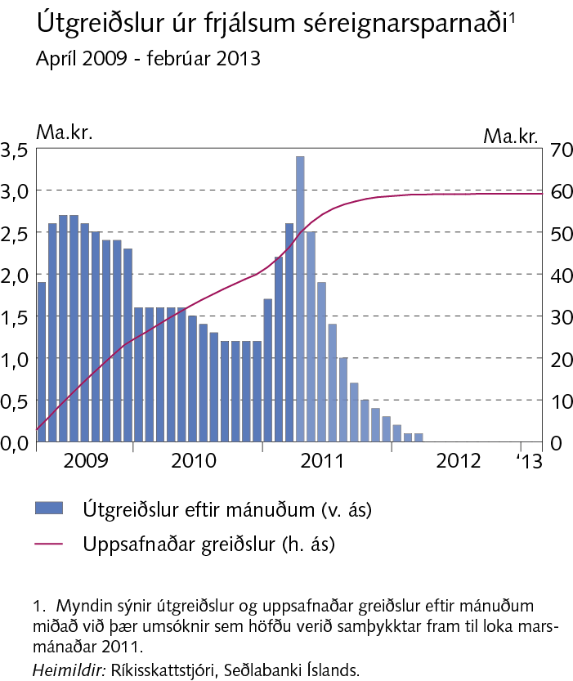
IV Innlend eftirspurn og framleiðsla

Slide 48
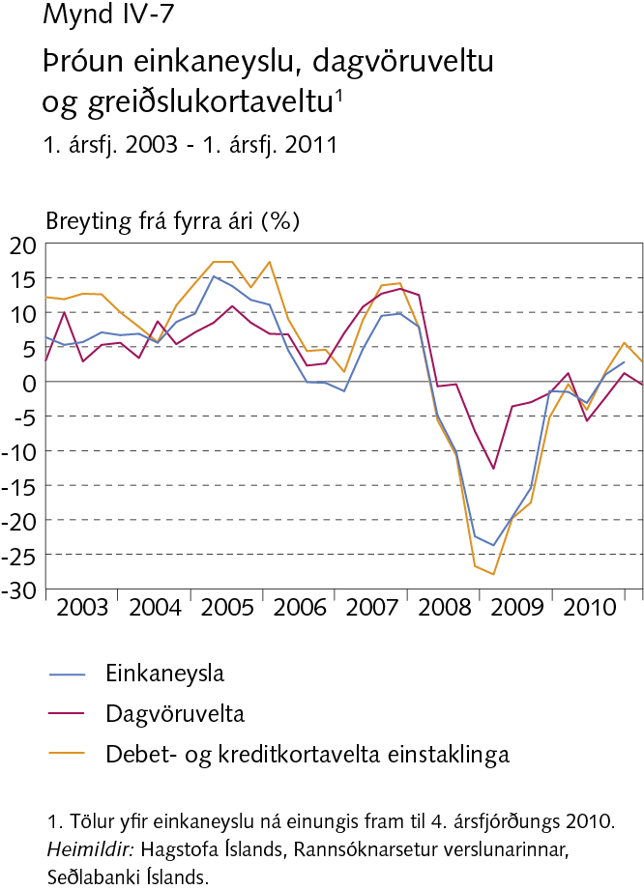
IV Innlend eftirspurn og framleiðsla

Slide 49
IV Innlend eftirspurn og framleiðsla

Slide 50
IV Innlend eftirspurn og framleiðsla

Slide 51
IV Innlend eftirspurn og framleiðsla

Slide 52
IV Innlend eftirspurn og framleiðsla

Slide 53
IV Innlend eftirspurn og framleiðsla

Slide 54
IV Innlend eftirspurn og framleiðsla

Slide 55
IV Innlend eftirspurn og framleiðsla

Slide 56
IV Innlend eftirspurn og framleiðsla

Slide 57
IV Innlend eftirspurn og framleiðsla

Slide 58
IV Innlend eftirspurn og framleiðsla

Slide 59
V Fjármál hins opinbera

Slide 60
V Fjármál hins opinbera

Slide 61
V Fjármál hins opinbera

Slide 62
V Fjármál hins opinbera

Slide 63
V Fjármál hins opinbera

Slide 64
VI Vinnumarkaður og launaþróun

Slide 65
VI Vinnumarkaður og launaþróun

Slide 66
VI Vinnumarkaður og launaþróun

Slide 67
VI Vinnumarkaður og launaþróun

Slide 68
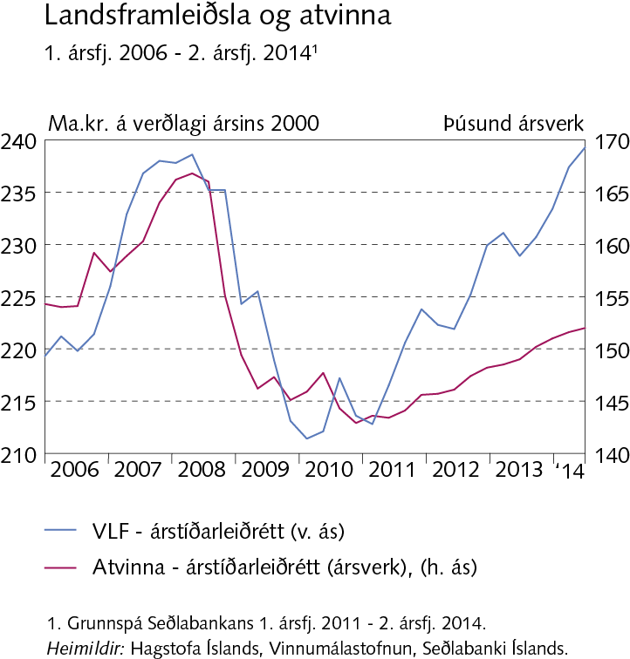
VI Vinnumarkaður og launaþróun

Slide 69
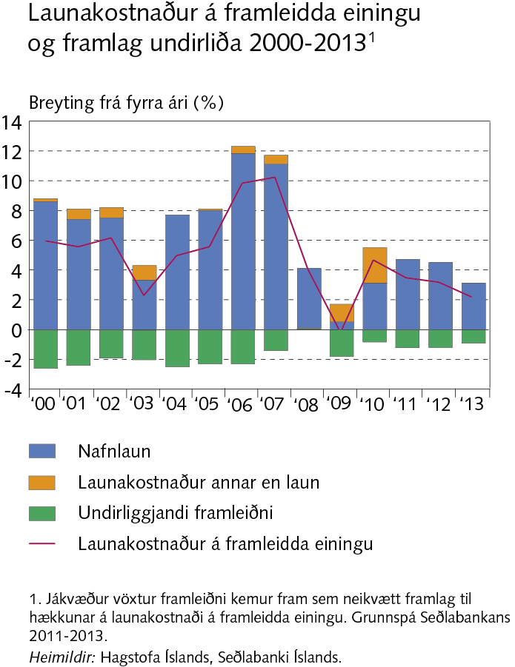
VI Vinnumarkaður og launaþróun

Slide 70
VI Vinnumarkaður og launaþróun

Slide 71
VII Ytri jöfnuður

Slide 72
VII Ytri jöfnuður

Slide 73
VII Ytri jöfnuður

Slide 74
VII Ytri jöfnuður

Slide 75
VIII Verðlagsþróun og verðbólguhorfur

Slide 76
VIII Verðlagsþróun og verðbólguhorfur

Slide 77
VIII Verðlagsþróun og verðbólguhorfur

Slide 78
VIII Verðlagsþróun og verðbólguhorfur

Slide 79
VIII Verðlagsþróun og verðbólguhorfur

Slide 80
VIII Verðlagsþróun og verðbólguhorfur

Slide 81
VIII Verðlagsþróun og verðbólguhorfur

Slide 82
VIII Verðlagsþróun og verðbólguhorfur

Slide 83
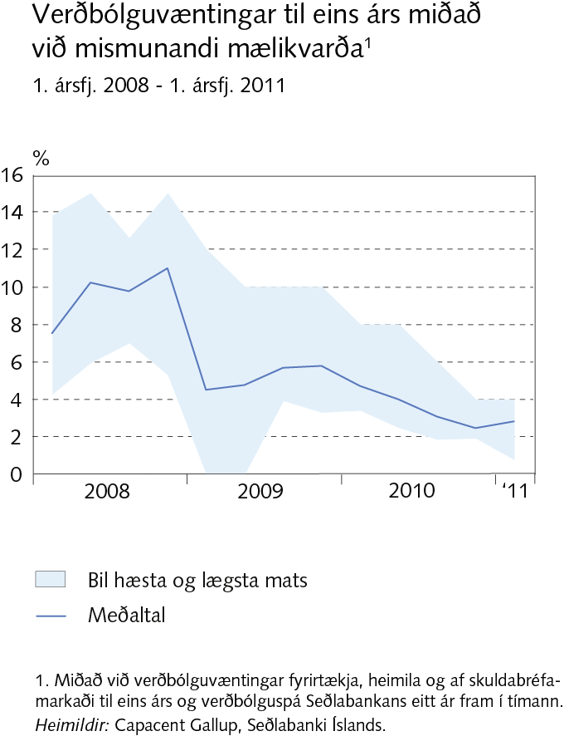
VIII Verðlagsþróun og verðbólguhorfur

Slide 84
VIII Verðlagsþróun og verðbólguhorfur

Slide 85
VIII Verðlagsþróun og verðbólguhorfur

Slide 86
VIII Verðlagsþróun og verðbólguhorfur

